Slide 1
SİSTEME TANIMLI YÜZLER (YÜZ TANIMA) İLE AÇILAN KAPI PROJESİ
ONUR GÖNÜLLÜ

Slide 2
Tanımlı Yüzler
Kapı
MQTT Broker
(Shiftr.io)
Python
MCU

Slide 3
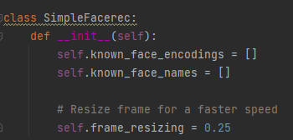
PYTHON KODLARI
import cv2
from simple_facerec import SimpleFacerec
Cv2 görüntü işleme ve görüntünün kullanıldığı herhangi bir uygulamada kullanılması gereken bir kütüphanedir.
simple_facerec yüzleri ve kayıtlı kişileri tanıtmak için kullanacağımız kod bloğudur.
sfr = SimpleFacerec()
simple_facerec klasöründeki , SimpleFacerec isimli class ı sfr olarak ismiyle tanımlayarak main klasörümüzde çağırıyoruz.

Slide 4
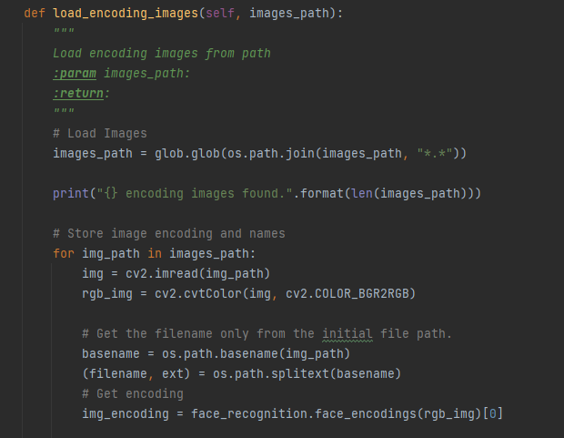
sfr.load_encoding_images("image_databasefile/")
simple_facerec klasöründeki , load_encoding_images isimli fonksiyona veri tabanımızı oluşturuyoruz. Kısaca tanınması istediğimiz yüzleri_kişileri bu klasör e taşıyoruz.
Internal kamerayı tanımlıyoruz.

Slide 5
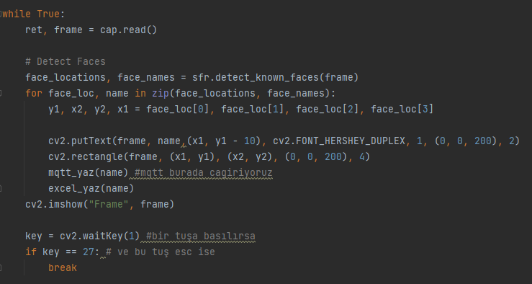
Ret burada false true alan bir değişkendir. Frame var ise true değerini alır.
Cap yani kamerayı framelere e böler. Her bir frame i detect_known_faces fonksiyonunda döndürerek arama yapar. Tanımlı yüzlerle eşleşen bir olduğunda o ismi döndürür. Aksi durumlarda unknown döndürecektir.

Slide 6
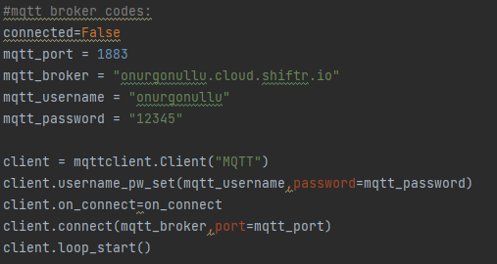
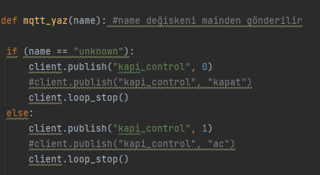
Main içerisinde çağırılan mqqt_yaz komutuna yazılan herhangi bir veriyi
Tanımlanmış bir isim var ise 1 aksi durumda 0 verisini broker a gönderir

Slide 7
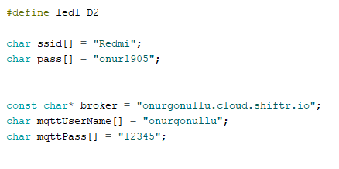
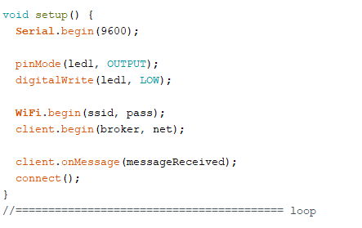
Arduino Kodları
Broker id ve username password tanımlamaları yapılır.
Burada client.onMessage() kısmı gelen verilerin gönderildiği kısımdır.

Slide 8
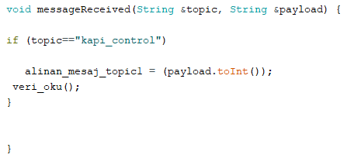
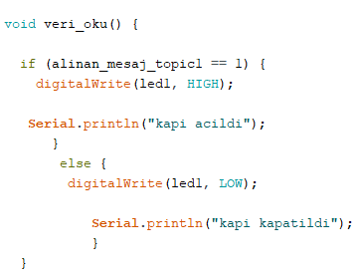
Eğer broker üzerinden bir mesaj gelirse ve bu mesaj python üzerinden tanımlanan topic olan kapi_kontrol topiğinden gelen bir veri ise bu veriyi alinan mesaj değişkenine atarız.
Veri_oku fonksiyonu tanımlıyoruz ve bunu içerisinde döndürüyoruz. 1 verisi geldiğinde kapı açılma eylemini tanımladığımız ledimiz aktif oluyor aksi durumda deaktif oluyor.

Slide 9
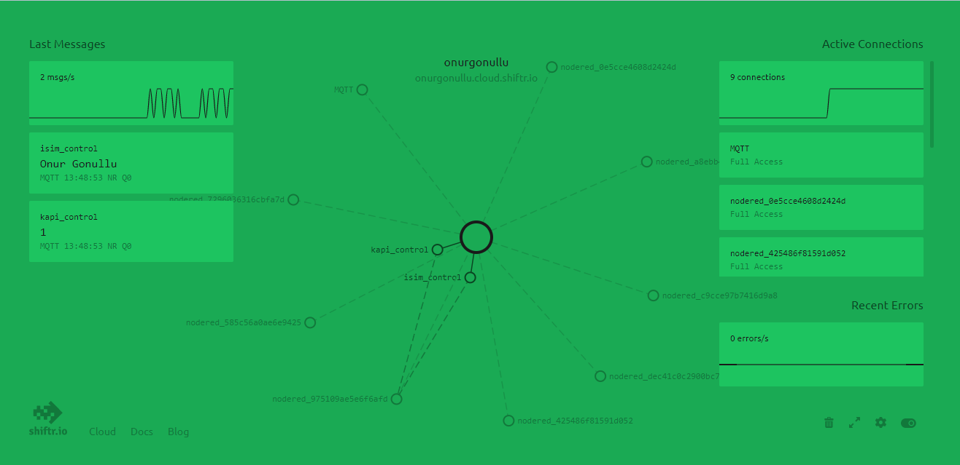

Slide 10
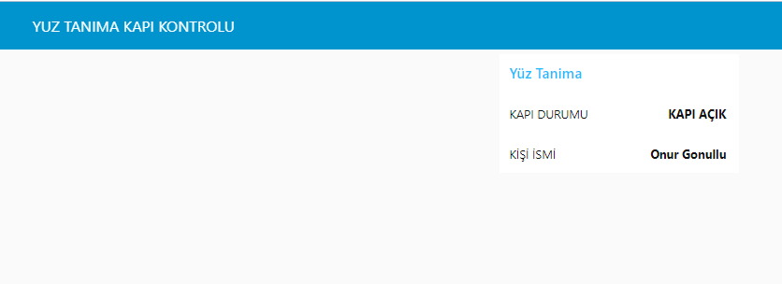


Slide 11
